Slide 1
TRƯỜNG TIỂU HỌC ……
CHÀO MỪNG QUÝ THẦY CÔ
VỀ DỰ GIỜ THĂM LỚP
Môn Tự nhiên và Xã hội lớp 3
ÔN TẬP CHỦ ĐỀ THỰC VẬT VÀ ĐỘNG VẬT (T2)
Giáo viên:……………………………………
Lớp: 3

Slide 2
Thứ……ngày…..tháng…..năm…….
TỰ NHIÊN VÀ XÃ HỘI

Slide 3
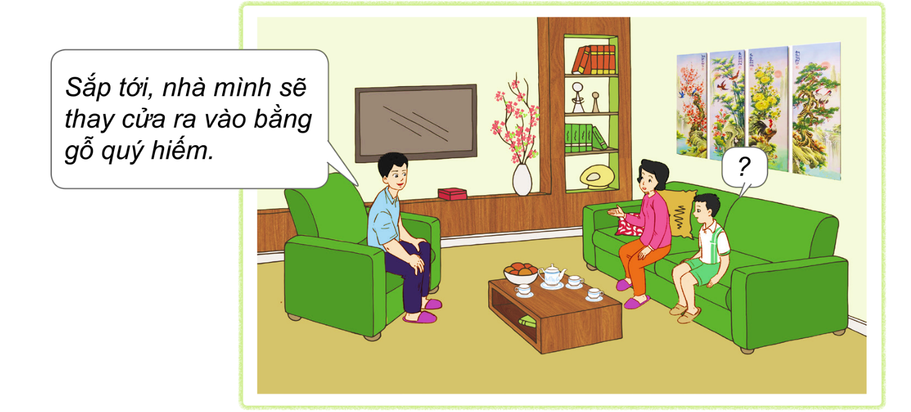
Thứ……ngày…..tháng…..năm…….
TỰ NHIÊN VÀ XÃ HỘI
ÔN TẬP CHỦ ĐỀ THỰC VẬT VÀ ĐỘNG VẬT (T2)
2. Xử lí tình huống.
1. Nếu em là bạn trong tình huống dưới đây, em sẽ làm gì?
+ Em sẽ khuyên bố không nên thay cửa ra vào bằng cửa gỗ quý hiếm. Vì cửa hiện tại vẫn đang dùng tốt. Cửa gỗ quý hiếm vừa tốn kém, lãng phí vừa góp phần hủy hoại môi trường, làm ô nhiễm môi trường.

Slide 4
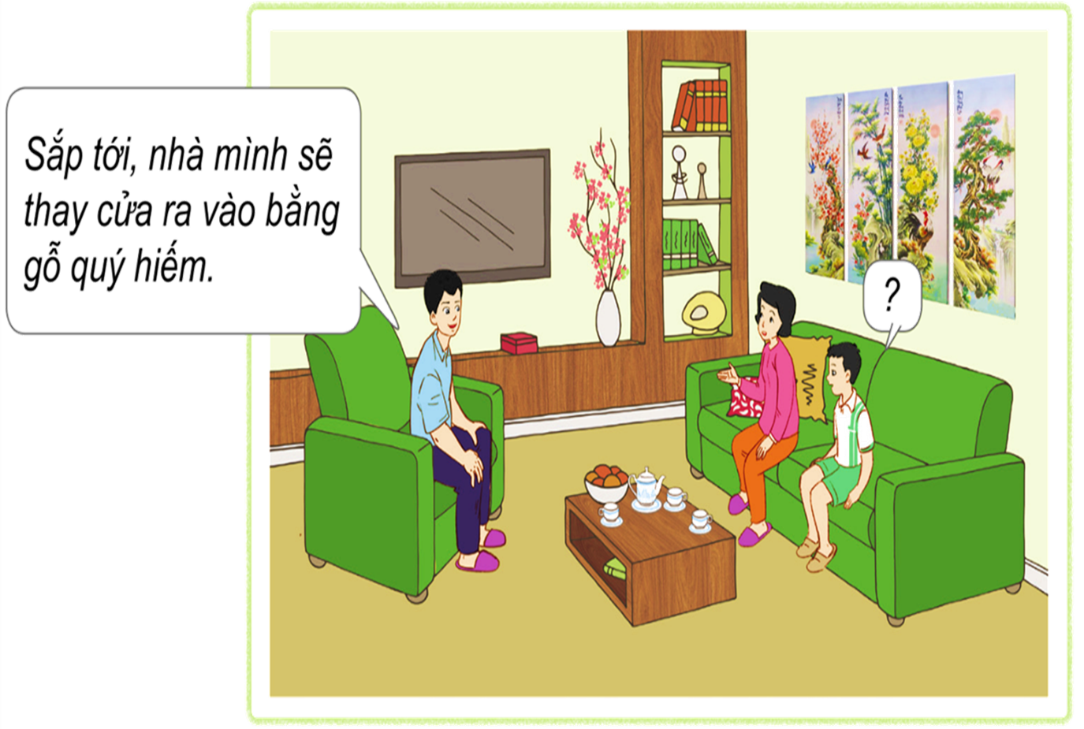
Thứ……ngày…..tháng…..năm…….
TỰ NHIÊN VÀ XÃ HỘI
ÔN TẬP CHỦ ĐỀ THỰC VẬT VÀ ĐỘNG VẬT (T2)
3. Xử lí tình huống.
2. Em hãy trao đổi trong nhóm và cùng các bạn đóng vai xử lí tình huống.

Slide 5
Thứ……ngày…..tháng…..năm…….
TỰ NHIÊN VÀ XÃ HỘI

Slide 6
XIN CHÂN THÀNH CẢM ƠN QUÝ THẦY CÔ GIÁO VÀ CÁC EM

